Slide 1
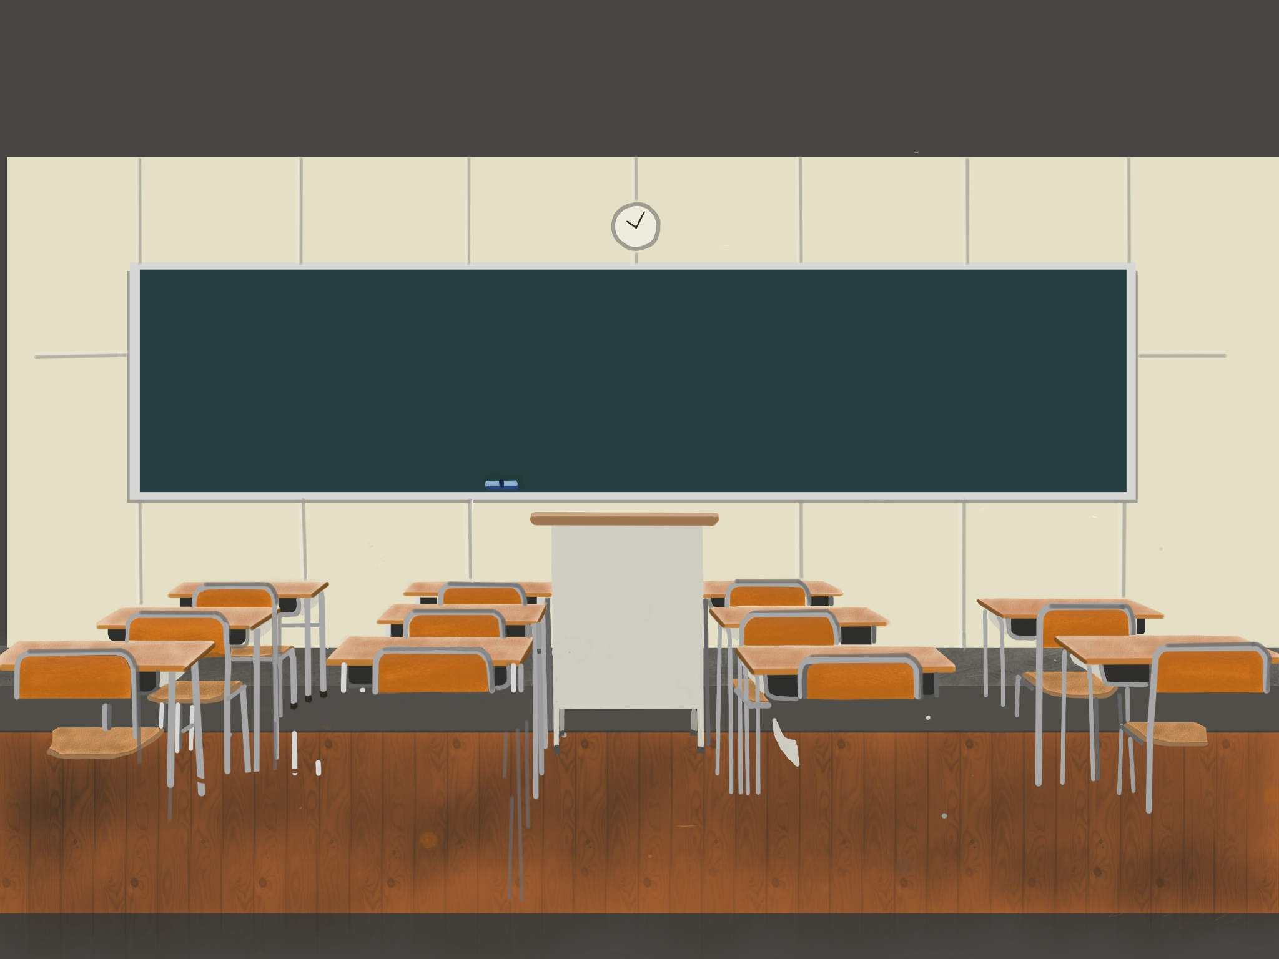
校内研修
「高等学校における通級による指導」
具体的指導内容編
Notes:
それではよろしくお願いいたします。この研修スライドは，先生方に通級による指導に関する校内支援体制や具体的な指導について，概略的に理解していただくことを目的としています。

Slide 2
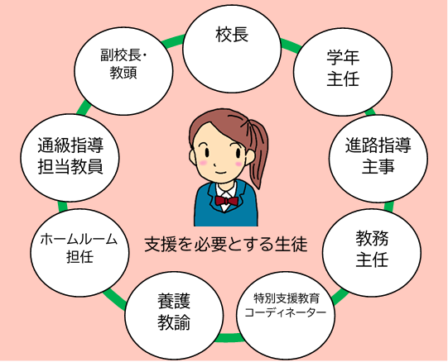
校内委員会
役割の確認・組織的な支援
Notes:
まず,校内支援体制について説明します。
生徒に対する支援の中心となる組織が校内委員会です。教職員の共通理解や組織的な支援を行うために，誰が何を行うのかといった役割を明確にしておくことが大切です。

Slide 3
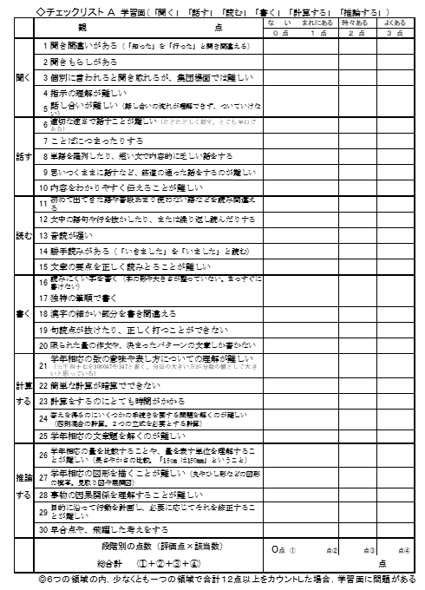


生徒の実態把握
複数の教員による実態把握
特別支援教育
コーディネーター
ホームルーム
担 任
「特別な教育的支援を必要とする児童生徒のチェックリスト」
Notes:
通級による指導を開始する場合，校内委員会で対象生徒の検討を行います。そのために，まずは支援が必要な生徒がいるかどうか把握する必要があります。実態把握には，「特別な教育的支援を必要とする児童生徒のチェックリスト」が活用できます。実態把握は，複数の教員で行うことが大切です。

Slide 4
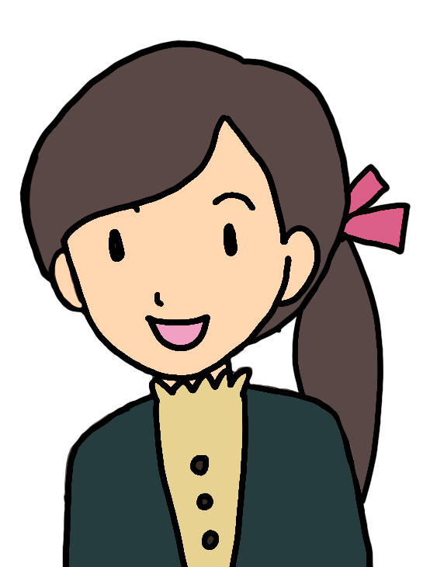
生徒や保護者との面談
ホームルーム
担 任
特別支援教育
コーディネーター
通級担当教員
複数で対応
通級による指導について丁寧に説明
Notes:
対象生徒を決めた後，生徒や保護者と合意形成を図るために面談を行います。ホームルーム担任だけでなく，特別支援教育コーディネーター，通級指導担当教員，学年主任など，複数で対応します。
通級指導教室に通うことに不安を感じる生徒や保護者もいます。その思いをくみ取り，生徒や保護者が安心して相談できる雰囲気を作ることが大切です。また，通級による指導の内容や効果について丁寧に説明を行うことも大切です。

Slide 5
個別の指導計画の作成
複数の教員による生徒の情報収集
ホームルーム
担 任
Notes:
生徒や保護者との合意形成が図られた後，校長先生が指導開始の決定を行います。
指導を行うに当たって，個別の教育支援計画や個別の指導計画を作成する必要があります。
個別の指導計画を作成する際，対象となる生徒の情報収集を行います。ホームルーム担任には，学級での様子について。各教科担任には，授業中の様子やつまずきについて。養護教諭や部活動顧問には，保健室に来た際の様子や部活動中の様子についてなどの情報を提供してもらいます。

Slide 6
個別の指導計画の作成
生徒や保護者の意向
保護者の承諾
通級担当教員
特別支援教育
コーディネーター
ホームルーム
担 任
Notes:
その後，先生方から収集した情報を基に，通級指導担当教員，特別支援教育コーディネーター，ホームルーム担任等複数の教員で個別の指導計画を作成します。その際，生徒や保護者の願いも反映させていきます。作成した個別の指導計画については，校長先生の了解を得て，保護者の承諾をもらいます。

Slide 7

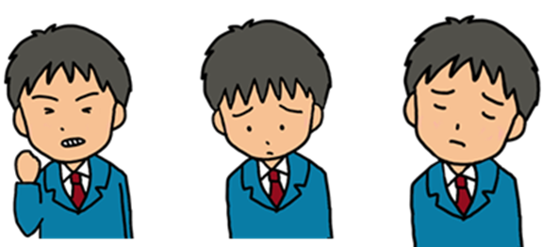

具体的な指導内容
「相手の感情を読み取る」
表情カードや写真
やりとりをロールプレイ
Notes:
次に,具体的な指導内容についてお伝えします。個別の指導計画に記載された内容を基に,生徒一人一人に応じて指導を行っていきます。具体的な指導を決める際には，生徒の主体的な学びを促したり，生徒の強みを生かした活動を取り入れていくことが大切です。
例えば,人との関わりが苦手なＡさんは，相手との会話を続けることや，表情から相手の気持ちを察することが苦手ですが，図や絵を見て覚えることが得意な生徒だとします。そのようなＡさんに指導を行う際，表情カードや写真から相手の感情を読み取る。また，Ａさんの周りで起きそうな場面を提示し，実際のやり取りを教師とロールプレイしたりするなどの活動を取り入れた指導が考えられます。

Slide 8
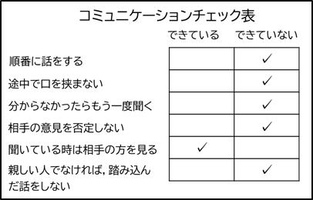
具体的な指導内容
「ルールを守りながら会話」
関わりの振り返り
テーマを決めて会話
好きな 食べ物 | マイブー ム | 将来の夢
最近うれ しかった こと | 昨日家で 行ったこ と | ほしいも の
Notes:
また，Ａさんは会話をする際のルールが身に付いていないことが考えられるので，自分のこれまでの関わりを振り返る。会話のルールを提示したり，お手本となる動画を見せたりしながら，視覚的に理解させる。会話が続けられそうなテーマを生徒に決めさせて会話をするなどの活動を取り入れた指導が考えられます。

Slide 9

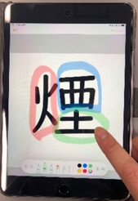
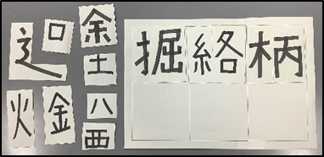
具体的な指導内容
「自分に合った学習方法を身に付ける」
Notes:
読み書きが苦手なＢさんについては，漢字の構成について学習する際，例えばタブレット端末を使って部分ごとに色分けする。漢字を構成ごとに分解して漢字パズルを行うなどし，自分に合った学習方法を身に付けるなどが考えられます。

Slide 10

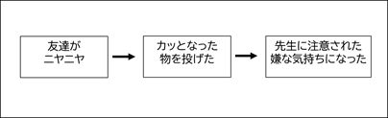
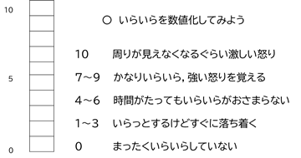
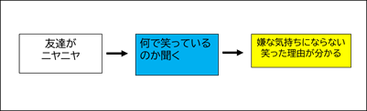
具体的な指導内容
「自分の怒りに対する理解」
怒りの数値化
代替行動
Notes:
感情のコントロールが苦手なＣさんについては，自分の怒りを数値化することで，客観的に捉えさせる。怒りを感じた際，代替行動を考える等が考えられます。
これらはあくまで指導の一例となります。

Slide 11
大切にしたいこと
自己理解を促す
自己決定の機会を設定する
自己肯定感を高める
Notes:
どの指導内容においても，生徒の自己理解を促すような内容を取り入れること，自己決定の機会を設定すること，通級による指導や普段の学校生活での成長を認め，生徒の自己肯定感を高めることが大切です。

Slide 12

次年度に向けて
指導内容の検討
特別の教育課程の編成
Notes:
次年度に向けては，指導の内容や特別の教育課程の編成について再検討します。その際も校内委員会のメンバーが中心となって行います。

Slide 13
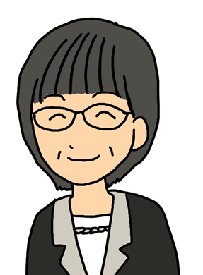

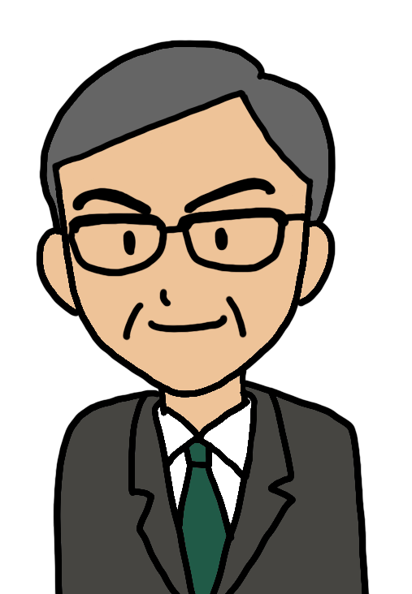
大切なこと
校 長
教務主任
教 頭
通級担当教員
特別支援教育
コーディネーター
ホームルーム
担 任
全教職員が連携した指導や支援
Notes:
その他の先生方にも，支援に関わっていただく場面があります。大切なことは，支援が必要な生徒に対して，全教職員が連携して指導や支援に当たるということです。

Slide 14
高校通級スタートパック
通級による指導を理解する
１
具体的指導内容をイメージする
２
通級による指導の展開例
３
校内支援体制を整備する
４
新たな道を拓く進路指導
５
すぐに活用できる資料
６
Notes:
通級による指導の具体的指導内容や校内支援体制に関する概要について，更に理解を深めたい方は，高校通級スタートパックの第３章「通級による指導の展開例」や４章「校内支援体制を整備する」をご覧ください。

